Slide 1





Impacto de nuestra red miembros de ICMIF alrededor del mundo
www.icmif.org
@ICMIF_Web
linkedin.com/company/icmif
© 2025 International Cooperative and Mutual Insurance Federation

Slide 2

Liderando con propósito e impacto
Propósito principal de ICMIF
Crear un mundo más seguro y resiliente
Visión de ICMIF
Resiliencia inclusiva a través de la protección, prevención y la influencia
Misión de ICMIF
Inspirar y asistir a los miembros para construir y sostener un futuro resiliente, liderado con propósito
© 2025 International Cooperative and Mutual Insurance Federation

Slide 3


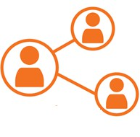


ICMIF facilita una oportunidad única en el conocimiento estratégico, compartiendo y colaborando en un ambiente confiable a través de una red de miembros internacionales
Cultivar
Conectar Compartir
Compartir las mejores prácticas e inteligencia estratégica para ayudar a las organizaciones a obtener una ventaja competitiva
Conectar empresas aseguradoras innovadoras y lideradas con propósito para fomentar el intercambio y colaboración
Cultivar el conocimiento y habilidades necesarias para los líderes al navegar el futuro

Slide 4


Reporte del impacto de miembros
Conozca cómo los servicios ofrecidos para los miembros de ICMIF proporcionan un valor agregado para los miembros en este reporte de las actividades principales de la federación, sus logros e iniciativas estratégicas de los últimos dos años
ICMIF Biennial Review 2023-2024

Slide 5
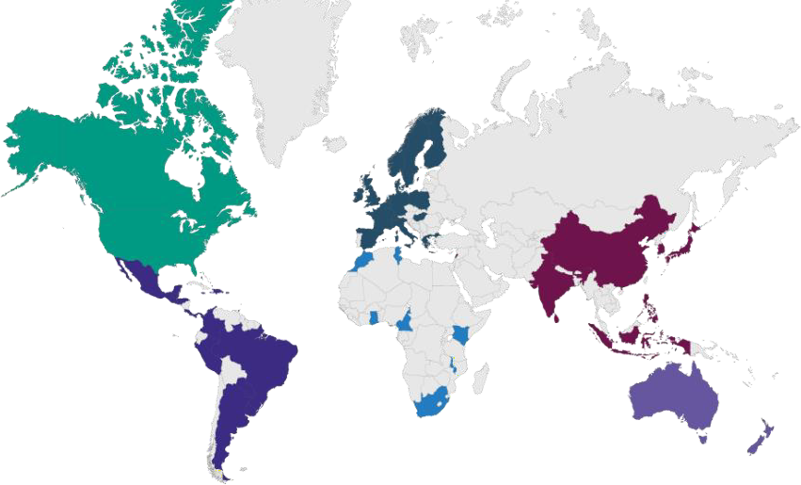

ICMIF representa 220 compañías miembro en 54 países
81 empresas miembros en las Américas en 19 países
© 2025 International Cooperative and Mutual Insurance Federation

Slide 6
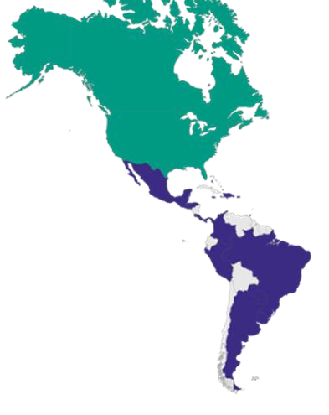































Crecimiento en membresías: 30 miembros nuevos en las Américas desde el 2020
CANADA
USA
Brazil
© 2025 International Cooperative and Mutual Insurance Federation

Slide 7
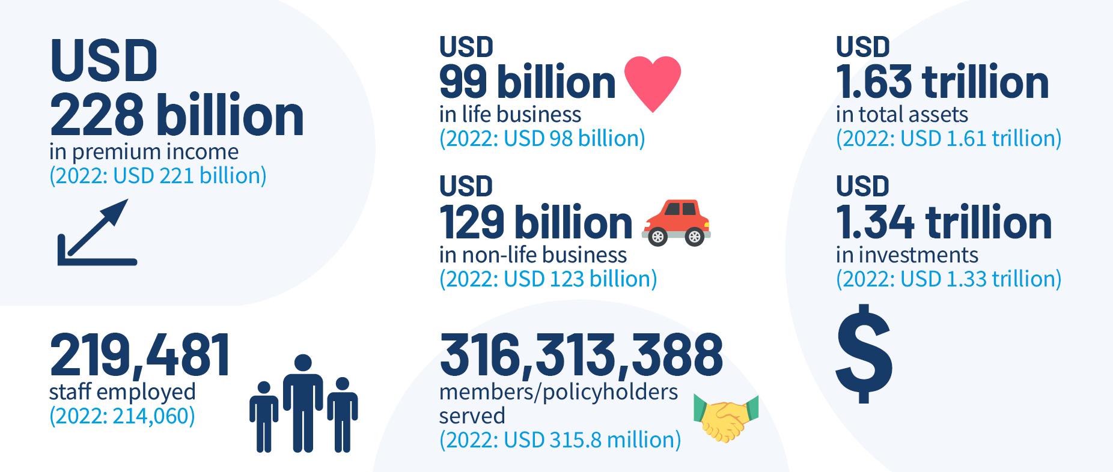
Los miembros de ICMIF colectivamente representan…
228 mil millones de USD en ingresos por primas
219,481 de personas empleadas
99 mil millones de USD en ingresos que provienen de seguros de vida
316,313,388 asociados y asegurados servidos
1 billón 630 mil millones de activos
1 billón 340 mil millones en inversiones
Source: ICMIF Members: Key Statistics 2024 (based on data for FY 2023)
© 2025 International Cooperative and Mutual Insurance Federation

Slide 8



5 tendencias clave que marcan el futuro de las cooperativas/seguros mutuales
Identidad cooperativa en el corazón de una estrategia liderada con propósito
Transformando nuestros negocios para adaptarse al futuro
Creando valor a partir de integrar la sostenibilidad
© 2025 International Cooperative and Mutual Insurance Federation

Slide 9

1. Identidad cooperativa como motor del crecimiento estratégico
Estrategia
Integrar propósito en las operaciones
Nivelar las ganancias y el impacto
Diferenciación a través de la mutualidad
© 2025 International Cooperative and Mutual Insurance Federation

Slide 10

2. Construyendo una organización que prioriza a las personas y un buen ambiente laboral a través del liderazgo y el impulso de talento
Personas y cultura – desarrollo del liderazgo
Cultura impulsada a través del propósito
Inversión en líderes listos para el futuro
Apoyar el bienestar de los empleados
© 2025 International Cooperative and Mutual Insurance Federation

Slide 11

3. Integrando la sostenibilidad para un mejor desempeño organizacional y mejores oportunidades de crecimiento
Sostenibilidad ESG (Medioambiental, Social y Gobernanza) desarrollo de productos, prevención de pérdidas
Resiliencia integrada en las operaciones
Correlacionar la sostenibilidad con oportunidades de crecimiento
Alcanzar las expectativas de los públicos de interés como ventaja
© 2025 International Cooperative and Mutual Insurance Federation

Slide 12

4. Transformar la experiencia del cliente y los modelos de negocio para alcanzar las expectativas y demandas del consumidor, que son crecientes y se desarrollan constantemente
Transformación del negocio – experiencia del cliente
Reimaginar la experiencia del cliente y modernizar el viaje del cliente
Aprovechar los datos y el análisis
Innovar para alcanzar y conectar con nuevos y jóvenes consumidores
© 2025 International Cooperative and Mutual Insurance Federation

Slide 13

5. Desbloqueando nuevas oportunidades a través de la innovación y tecnologías emergentes (IA) en un mundo liderado por los datos
Innovación digital – tecnología de seguros – tecnología – datos
Aprovechar la IA para la personalización
Transformar las operaciones centrales
Consideraciones éticas entorno a los datos y la gobernanza de la IA
© 2025 International Cooperative and Mutual Insurance Federation

Slide 14
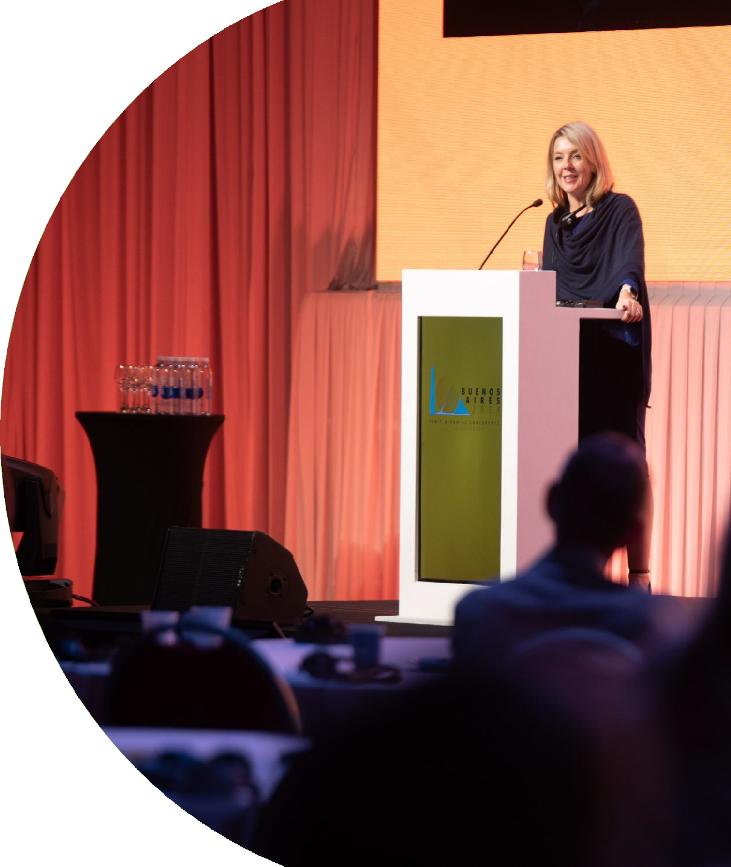

5 prioridades como CEO
Impulsar el sector
Mejorar los vínculos con asociaciones mutuales regionales y socios
Crecimiento de la red de miembros
Alinear nuestra propuesta de membresía con las prioridades estratégicas de la CEO
Transformar a ICMIF en una organización de membresía moderna

Slide 15

ICMIF
Knowledge Hub
The ICMIF
Knowledge Hub brings together all
of ICMIF’s strategic
intelligence and
best-practice content in one place.

Slide 16

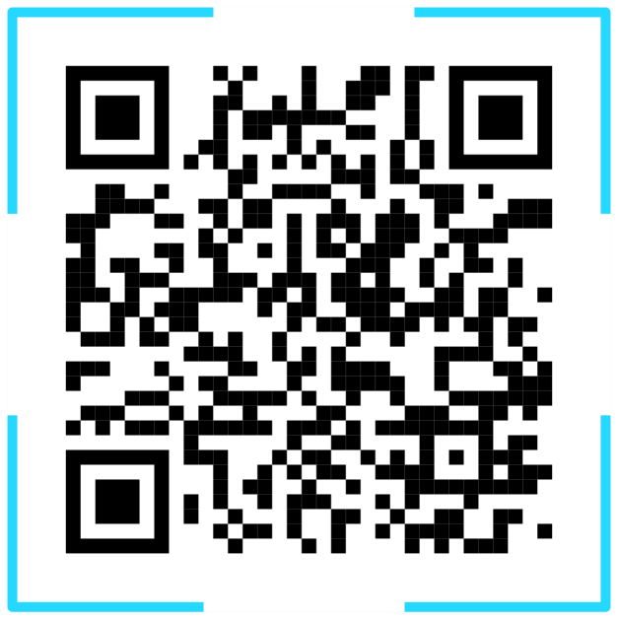
ICMIF
Biennial Conference 2026
Toronto, Canada
3-6 November 2026

Slide 17

Muchas gracias.
© 2023 International Cooperative and Mutual Insurance Federation

